Slide 1
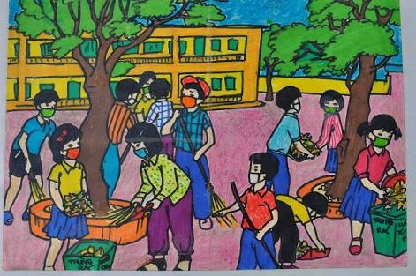


Slide 2
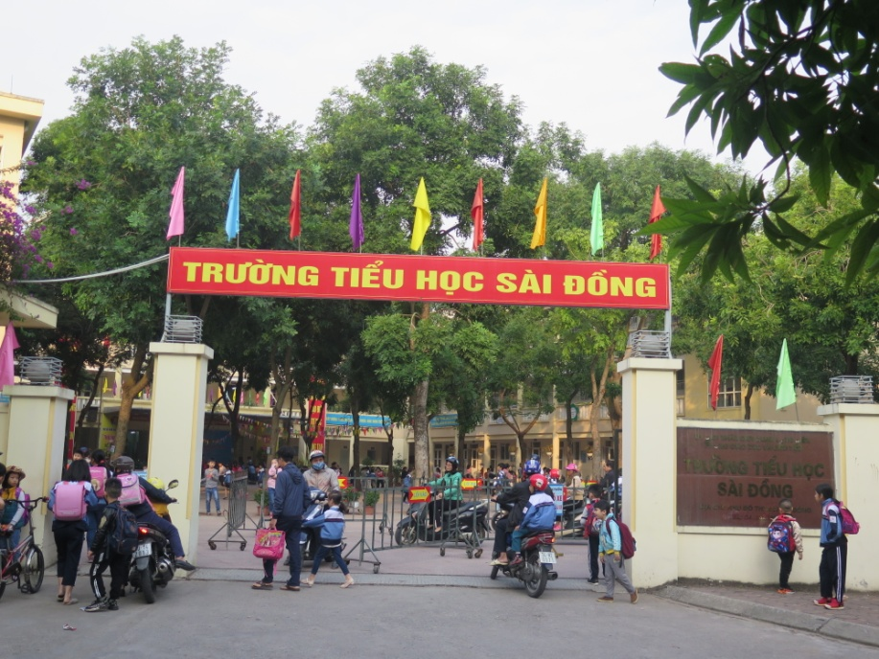
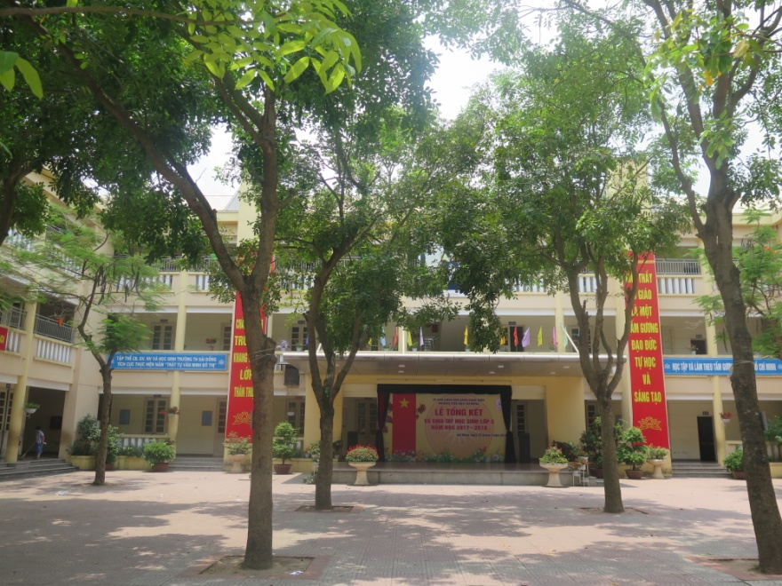
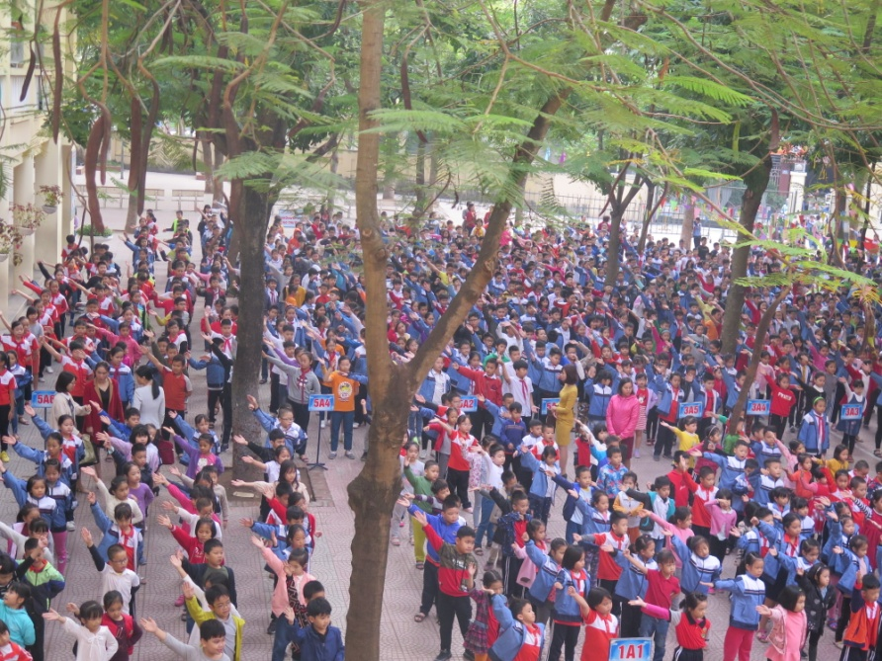
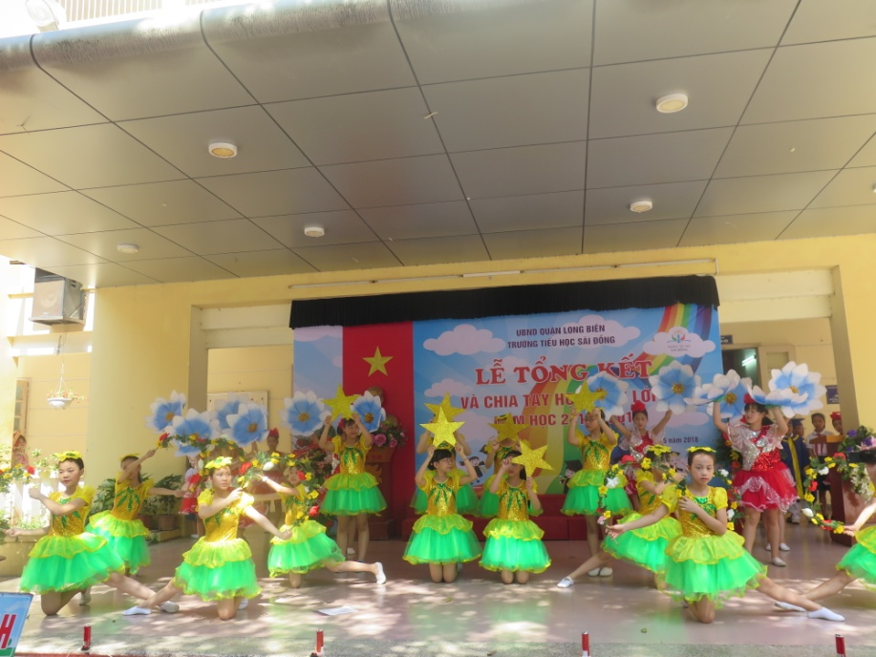

Slide 3
CÂU HỎI THẢO LUẬN
Quang cảnh trường em như thế nào?
Những hoạt động gì thường diễn ra ở trường?
Em đã tham gia hoạt động gì ở trường?
Hoạt động nào trong trường em nhớ nhất?
Quang cảnh trường em lúc đó có gì khác so với ngày thường?

Slide 4
Sử dụng sơ đồ tư duy hãy nêu những hiểu biết của em về trường học.
TRƯỜNG HỌC
Thành viên
Địa điểm
Hoạt động

Slide 5
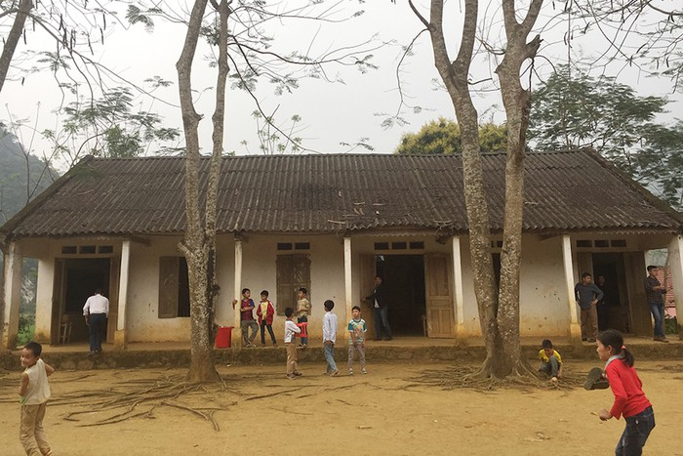
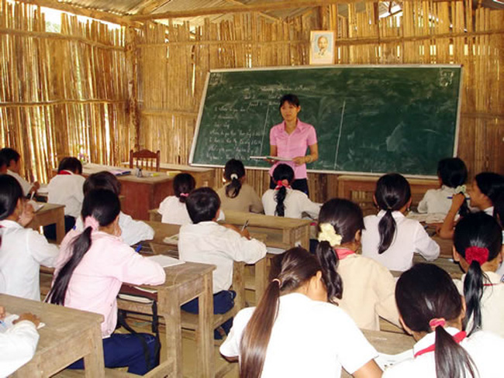
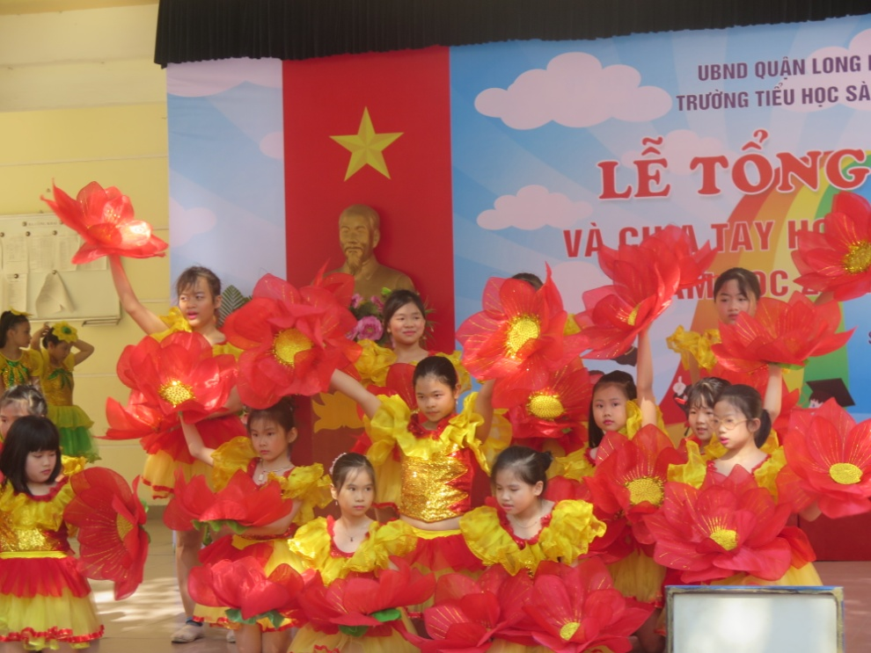
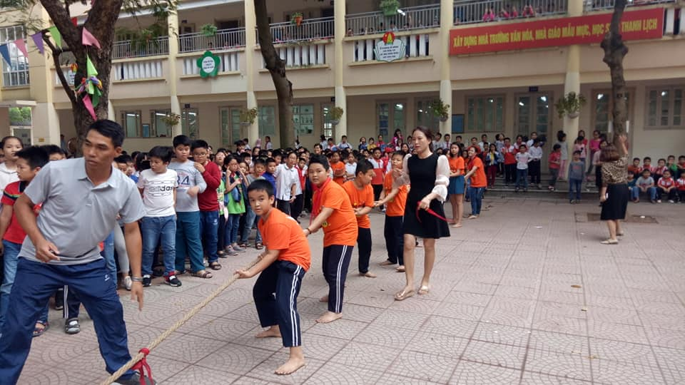

Slide 6
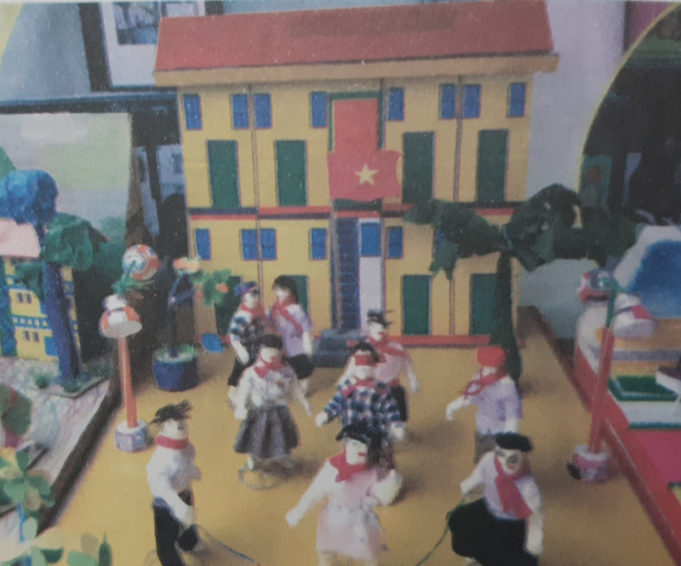
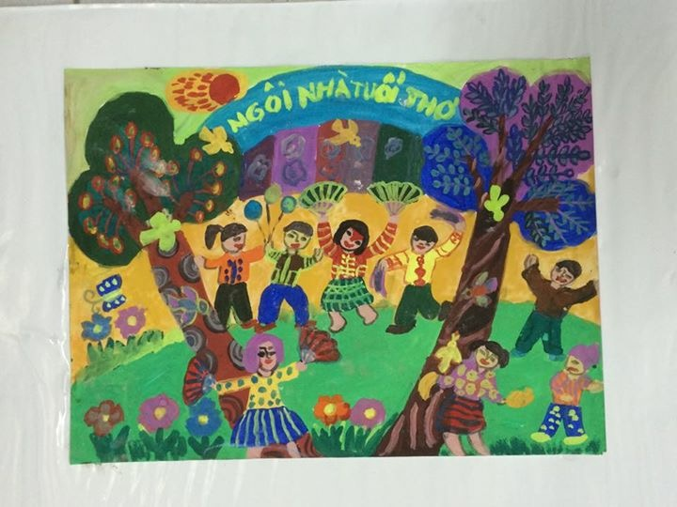
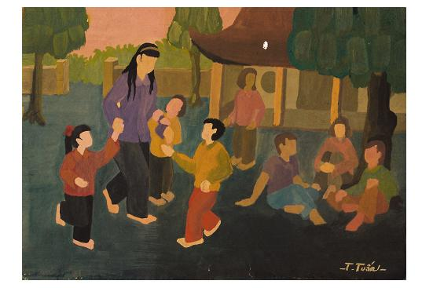
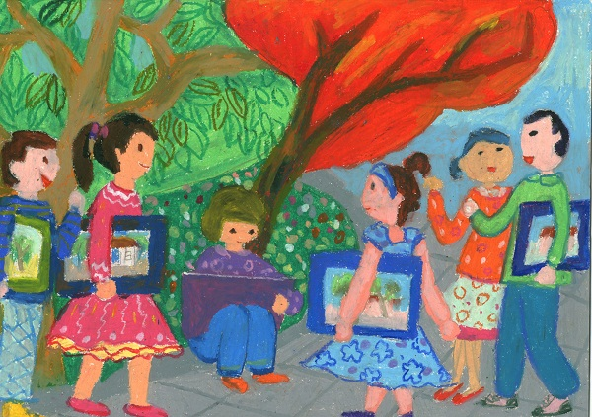

Slide 7

* Có thể sử dụng nhiều hoạt động trong nhà trường để làm hình ảnh tạo hình với chủ đề “Trường em”
* Có thể tạo hình sản phẩm bằng cách vẽ, xé ( cắt dán), nặn, tạo hình khối 3 chiều.

Slide 8
Câu hỏi thảo luận
Nhóm em thể hiện hoạt động gì, sự kiện gì?
Em thể hiện quang cảnh ngoài sân hay trong lớp học?
Nhóm em lựa chọn hình thức thể hiện nào?
Vật liệu được nhóm lựa chọn để thể hiện sản phẩm?

Slide 9
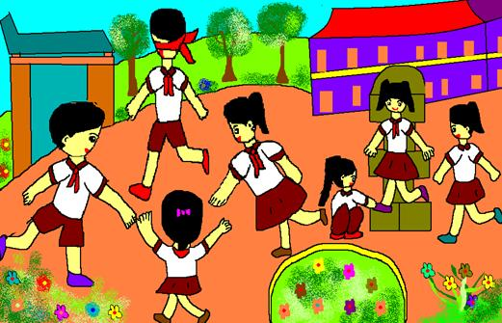
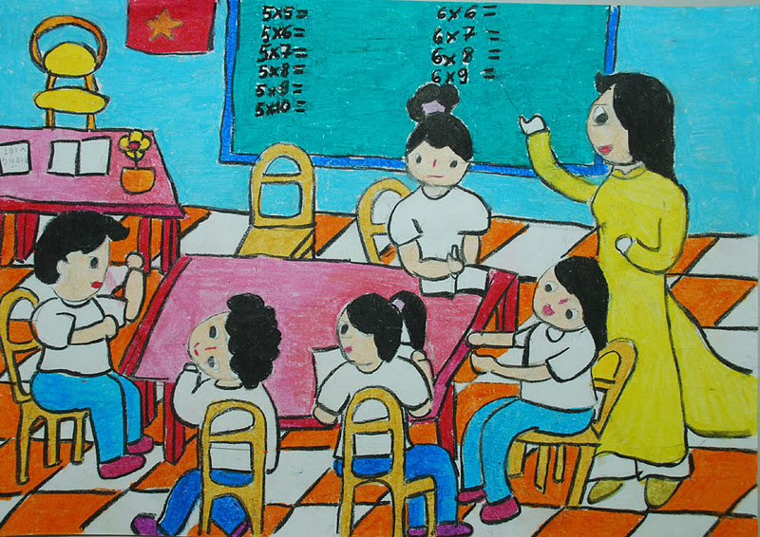
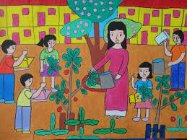
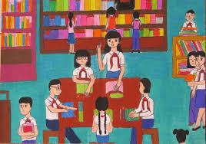

Slide 10
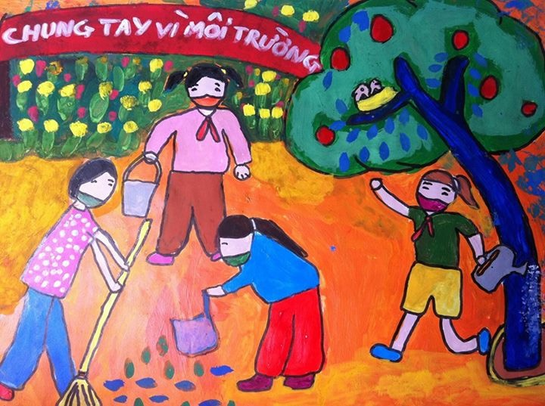

Slide 11
